Slide 1


Structuri de date și algoritmi Grafuri Introducere
Ș.L. Dr. Ing. Cristian Chilipirea
cristian.chilipirea@mta.ro
Notes:
Some code is taken from Cormen - Introduction to Algorithms

Slide 2
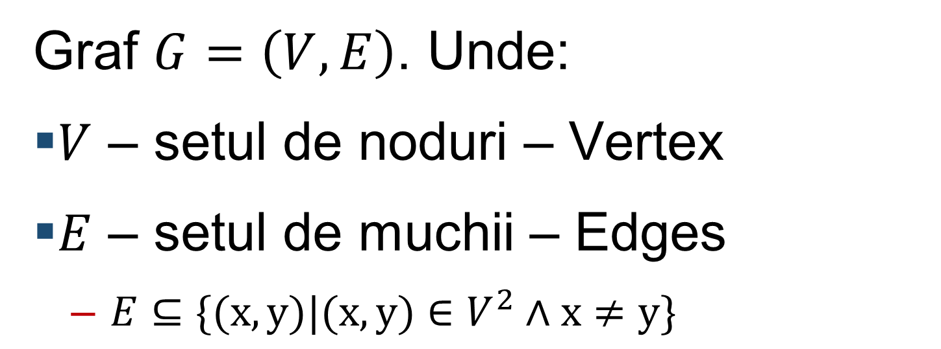
Graf definiție
Graf $G=\left(V,E\right)$. Unde:
$V$ – setul de noduri – Vertex
$E$ – setul de muchii – Edges
$E⊆\{(x,y)|(x,y)∈V^{2}∧x≠y\}$
1
4
8
6
3
2
7
9
5

Slide 3

Graf orientate vs Graf neorientate
Muchiile au direcție
Nu se poate ajunge din 3 în 1
Toate muchiile sunt bidirecționale
$$∀(x,y)∈E → ∃(y,x)∈E$$
Convenția permite memorarea doar uneia din cele 2 muchii
1
1
4
4
3
3
2
2

Slide 4
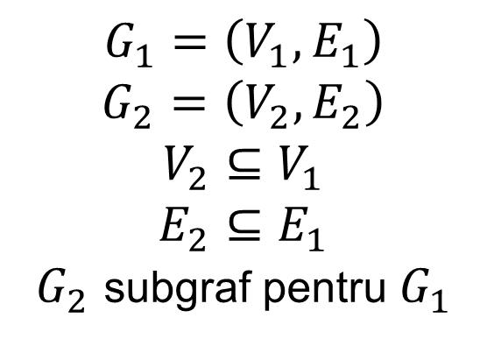
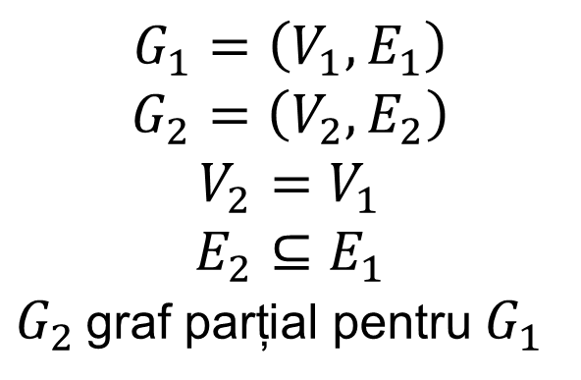
Graf parțial vs Subgraf
$$G_{1}=\left(V_{1},E_{1}\right)$$
$$G_{2}=\left(V_{2},E_{2}\right)$$
$$V_{2}=V_{1}$$
$$E_{2}⊆E_{1}$$
$G_{2}$ graf parțial pentru $G_{1}$
$$G_{1}=\left(V_{1},E_{1}\right)$$
$$G_{2}=\left(V_{2},E_{2}\right)$$
$$V_{2}⊆V_{1}$$
$$E_{2}⊆E_{1}$$
$G_{2}$ subgraf pentru $G_{1}$
1
1
1
1
4
4
4
4
3
3
3
2
2
2
2

Slide 5

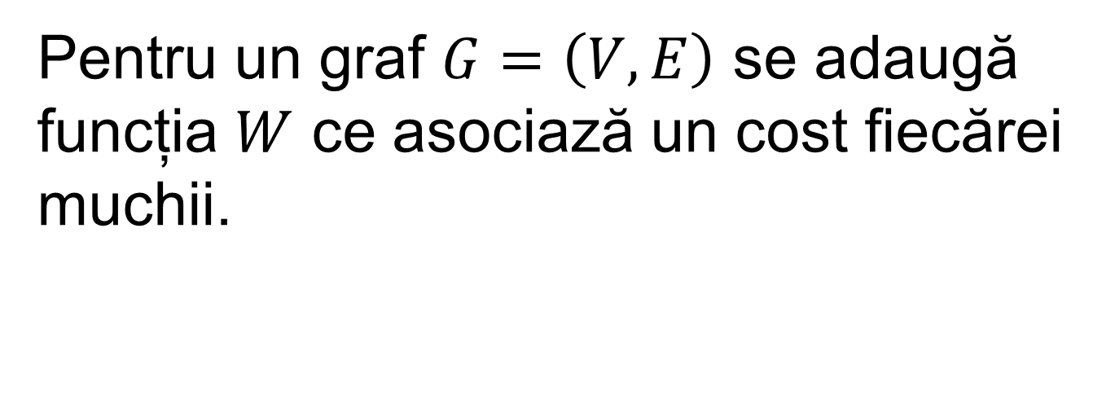
Grafuri ponderate – Weighted Graphs
Pentru un graf $G=\left(V,E\right)$ se adaugă funcția $W$ ce asociază un cost fiecărei muchii.
3
1
4
2
8
$$w\left(1,4\right)=3$$
$$w\left(2,3\right)=12$$
$$w\left(2,4\right)=0$$
0
3
2
12

Slide 6
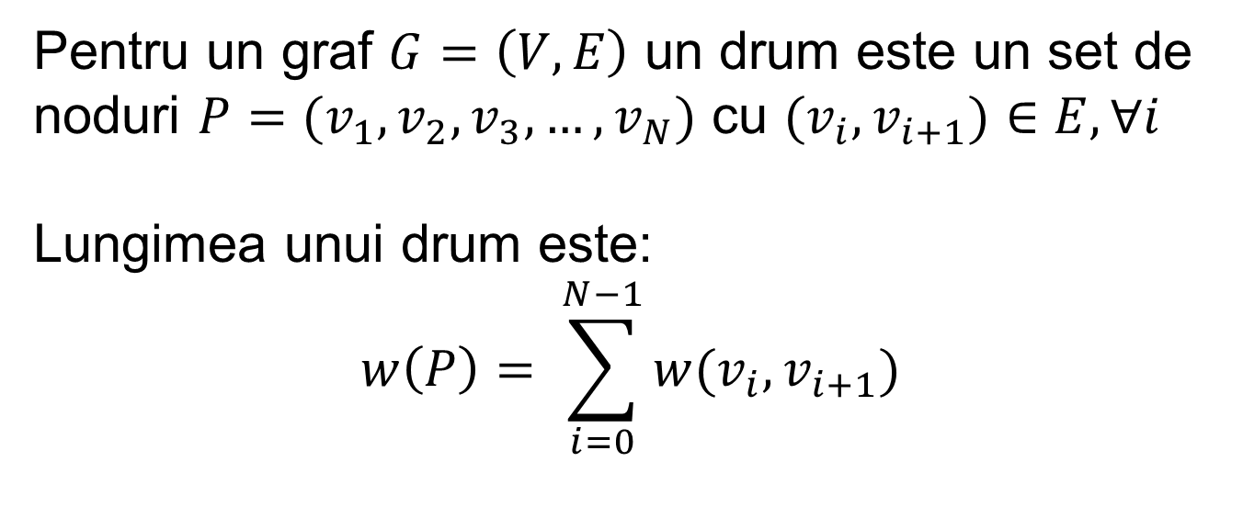
Drumuri - Paths
Pentru un graf $G=\left(V,E\right)$ un drum este un set de noduri $P=(v_{1},v_{2},v_{3},…,v_{N})$ cu ${(v}_{i},v_{i+1})∈E, ∀i$
Lungimea unui drum este:
$$w\left(P\right)= \sum_{i=0}^{N−1}{w(v_{i},v_{i+1})}$$
1
4
8
6
3
2
7
9
5

Slide 7
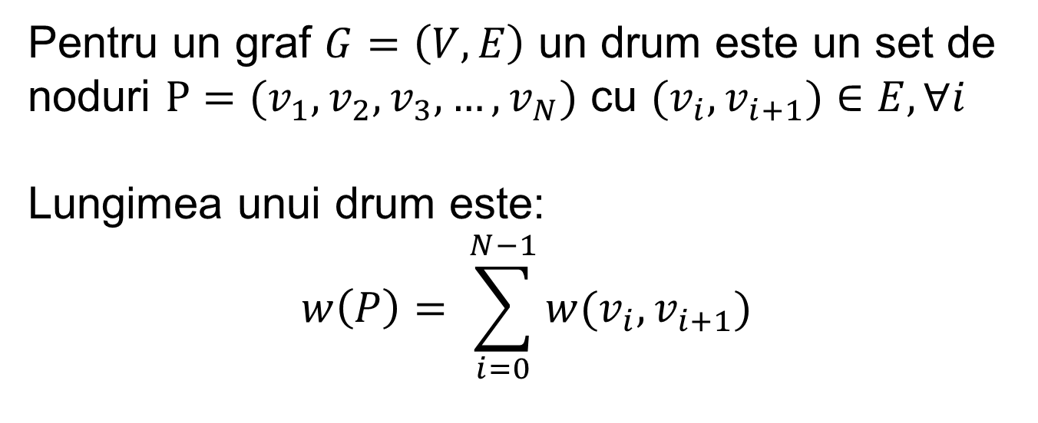
Drumuri - Paths
Pentru un graf $G=\left(V,E\right)$ un drum este un set de noduri $P=(v_{1},v_{2},v_{3},…,v_{N})$ cu ${(v}_{i},v_{i+1})∈E, ∀i$
Lungimea unui drum este:
$$w\left(P\right)= \sum_{i=0}^{N−1}{w(v_{i},v_{i+1})}$$
Dacă un nod se repetă se numește walk în loc de path

Slide 8
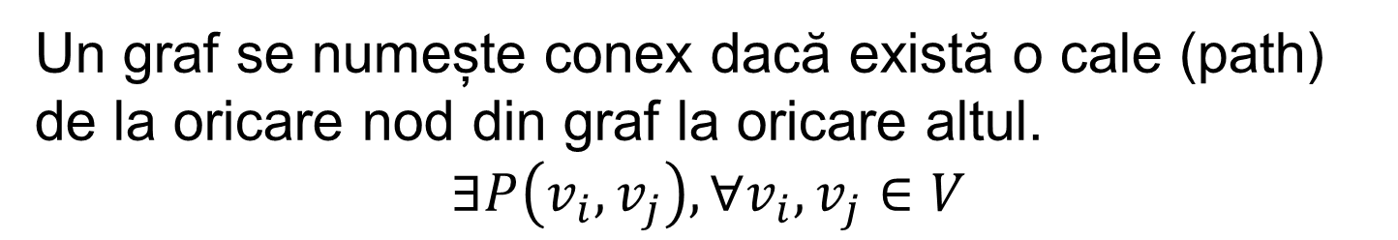
Graf conex
Un graf se numește conex dacă există o cale (path) de la oricare nod din graf la oricare altul.
$$∃P\left(v_{i},v_{j}\right), ∀v_{i},v_{j}∈V$$
1
1
4
4
3
3
2
2
NU conex
conex

Slide 9
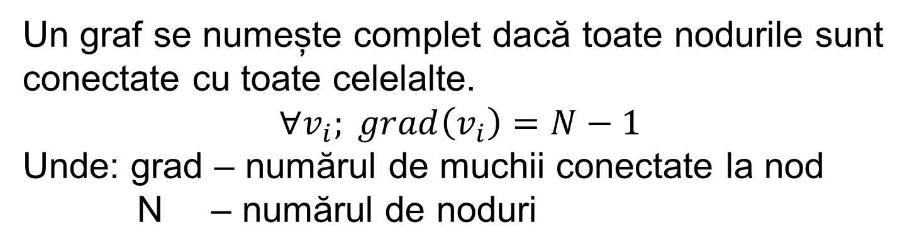
Graf complet
Un graf se numește complet dacă toate nodurile sunt conectate cu toate celelalte.
$$∀v_{i}; grad\left(v_{i}\right)=N−1$$
Unde: grad – numărul de muchii conectate la nod
N – numărul de noduri
1
1
4
4
3
3
2
2
NU complet
complet

Slide 10
Reprezentarea grafurilor

Slide 11
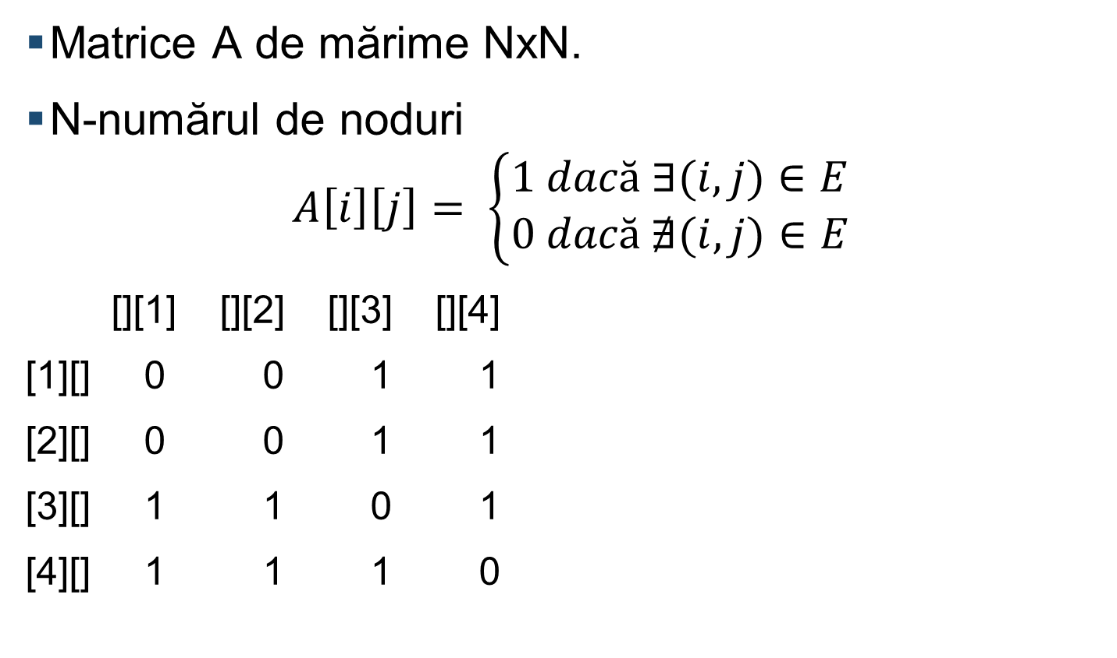
Reprezentarea grafurilor – Matrice adiacență
Matrice A de mărime NxN.
N-numărul de noduri
$$A\left[i\right]\left[j\right]= \left\{\begin{aligned}1 dacă ∃(i,j)∈E \\ 0 dacă ∄(i,j)∈E\end{aligned}\right.$$
[][1] [][2] [][3] [][4]
[1][] 0 0 1 1
[2][] 0 0 1 1
[3][] 1 1 0 1
[4][] 1 1 1 0
1
4
3
2

Slide 12

Reprezentarea grafurilor – Matrice costuri
Matrice A de mărime NxN.
N-numărul de noduri
$$A\left[i\right]\left[j\right]= \left\{\begin{aligned}w(i,j) dacă ∃(i,j)∈E \\ ∞ dacă ∄(i,j)∈E\end{aligned}\right.$$
[][1] [][2] [][3] [][4]
[1][] 0 $∞$ 8 3
[2][] $∞$ 0 12 0
[3][] 8 2 0 12
[4][] 3 0 3 0
3
1
4
2
8
0
3
2
12

Slide 13
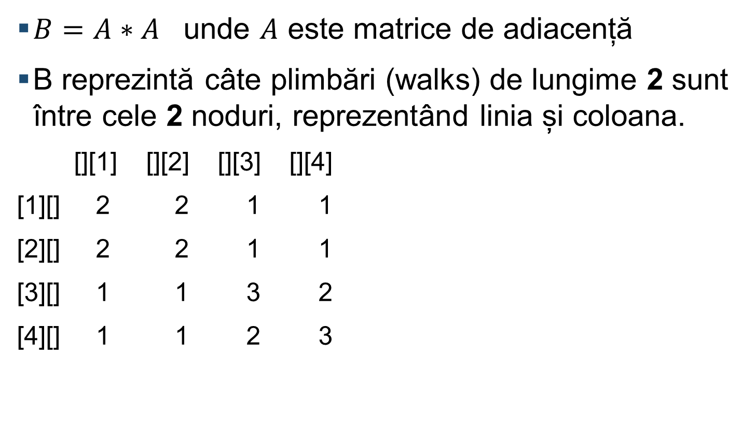
Walk matrix
$B=A∗A$ unde $A$ este matrice de adiacență
B reprezintă câte plimbări (walks) de lungime 2 sunt între cele 2 noduri, reprezentând linia și coloana.
[][1] [][2] [][3] [][4]
[1][] 2 2 1 1
[2][] 2 2 1 1
[3][] 1 1 3 2
[4][] 1 1 2 3
1
4
3
2

Slide 14
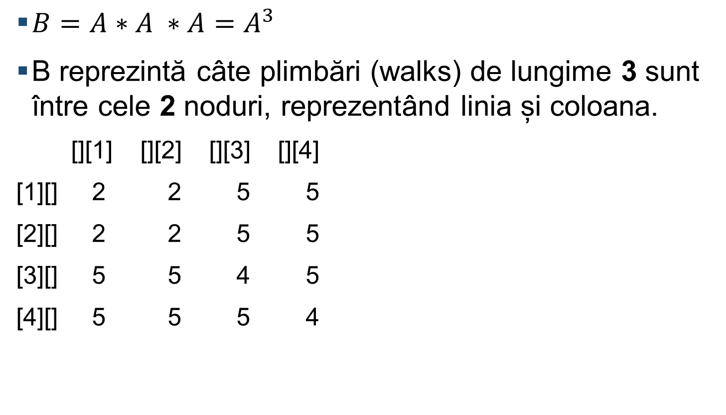
Walk matrix
$B=A∗A ∗A=A^{3}$
B reprezintă câte plimbări (walks) de lungime 3 sunt între cele 2 noduri, reprezentând linia și coloana.
[][1] [][2] [][3] [][4]
[1][] 2 2 5 5
[2][] 2 2 5 5
[3][] 5 5 4 5
[4][] 5 5 5 4
1
4
3
2

Slide 15
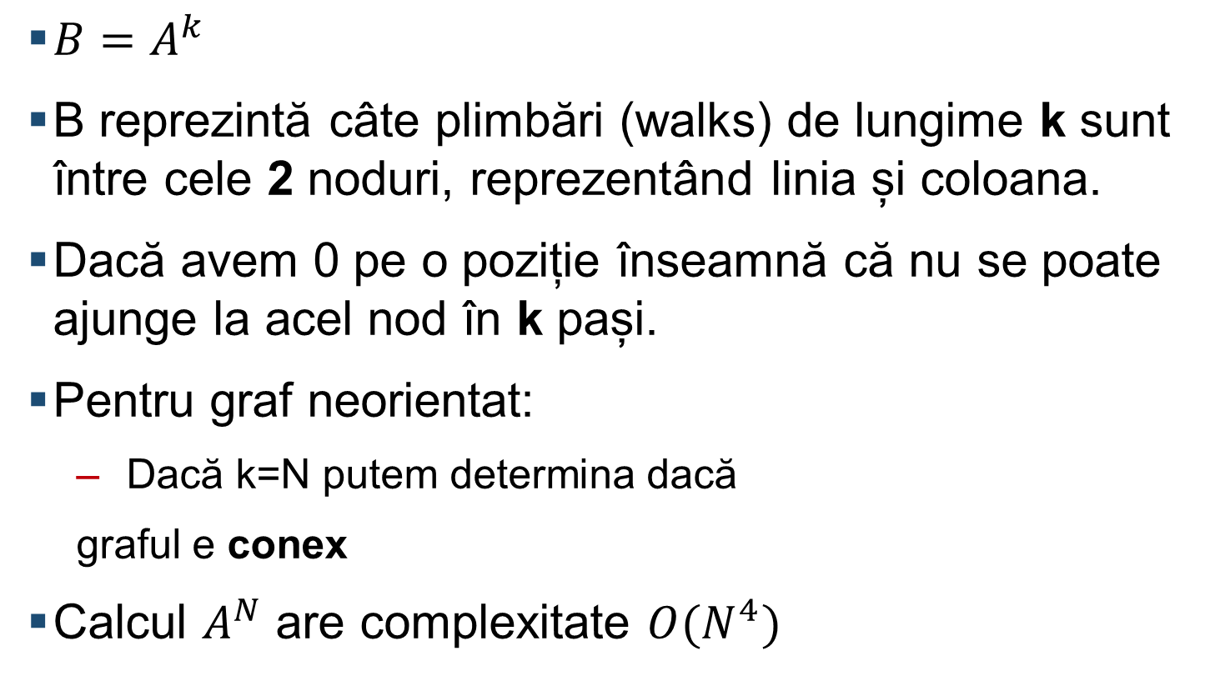
Walk matrix
$B=A^{k}$
B reprezintă câte plimbări (walks) de lungime k sunt între cele 2 noduri, reprezentând linia și coloana.
Dacă avem 0 pe o poziție înseamnă că nu se poate ajunge la acel nod în k pași.
Pentru graf neorientat:
Dacă k=N putem determina dacă
graful e conex
Calcul $A^{N}$ are complexitate $O(N^{4})$
1
4
3
2

Slide 16
Reprezentarea grafurilor – Listă vecini (adiacență)
Se rețin nodurile, și pentru fiecare lista sa de vecini (pot fi direct pointeri, sau int-uri).
typedef struct vertex {
int name;
struct vertex ** neighbors;
int numNeighbors; //grad outgoing
int* weights;
}vertex;
vertex vertexes[4];
1
4
3
2

Slide 17
Parcurgeri

Slide 18
Parcurgere adâncime – depth first
Charles Pierre Trémaux (1859–1882)
int visited[N] = { 0 };
void DFS(vertex currentNode) {
visited[currentNode.name] = 1;
for (int i = 0; i < currentNode.numNeighbors; i++) {
if (!visited[currentNode.neighbors[i]->name])
DFS(*(currentNode.neighbors[i]));
}
}

Slide 19
Parcurgere adâncime – depth first
int visited[N] = { 0 };
void DFS_sequential(vertex startNode) {
push(stack, startNode);
while (!isEmpty(stack)) {
currentNode = pop(stack);
visited[currentNode.name] = 1;
for (int i = 0; i < currentNode.numNeighbors; i++) {
if (!visited[currentNode.neighbors[i]->name])
push(stack, *(currentNode.neighbors[i]));
}
}
}

Slide 20
Parcurgere adâncime – depth first
1
4
8
6
16
3
2
7
9
5
20
15
17
18
11
12
19
10
13
14

Slide 21
Parcurgere adâncime – depth first
1
4
8
6
16
3
2
7
9
5
20
15
17
18
11
12
19
10
13
14
1

Slide 22
Parcurgere adâncime – depth first
1
4
8
6
16
3
2
7
9
5
20
15
17
18
11
12
19
10
3
13
14
1

Slide 23
Parcurgere adâncime – depth first
1
4
8
6
16
3
2
7
9
5
20
15
17
18
11
2
12
19
10
3
13
14
1

Slide 24
Parcurgere adâncime – depth first
1
4
8
6
16
3
2
7
9
5
20
15
4
17
18
11
2
12
19
10
3
13
14
1

Slide 25
Parcurgere adâncime – depth first
1
4
8
6
16
3
2
7
9
5
20
15
17
18
11
2
12
19
10
3
13
14
1

Slide 26
Parcurgere adâncime – depth first
1
4
8
6
16
3
2
7
9
5
20
15
5
17
18
11
2
12
19
10
3
13
14
1

Slide 27
Parcurgere adâncime – depth first
1
4
8
6
16
3
2
7
9
5
7
20
15
5
17
18
11
2
12
19
10
3
13
14
1

Slide 28
Parcurgere adâncime – depth first
1
4
8
6
16
3
2
8
7
9
5
7
20
15
5
17
18
11
2
12
19
10
3
13
14
1

Slide 29
Parcurgere adâncime – depth first
1
4
8
16
9
6
3
2
8
7
9
5
7
20
15
5
17
18
11
2
12
19
10
3
13
14
1

Slide 30
Parcurgere adâncime – depth first
1
4
8
6
16
3
2
8
7
9
5
7
20
15
5
17
18
11
2
12
19
10
3
13
14
1

Slide 31
Parcurgere adâncime – depth first
1
4
8
6
16
3
2
7
9
5
7
20
15
5
17
18
11
2
12
19
10
3
13
14
1

Slide 32
Parcurgere adâncime – depth first
1
4
8
6
16
3
2
11
7
9
5
7
20
15
5
17
18
11
2
12
19
10
3
13
14
1

Slide 33
Parcurgere adâncime – depth first
1
4
8
16
14
6
3
2
11
7
9
5
7
20
15
5
17
18
11
2
12
19
10
3
13
14
1

Slide 34
Parcurgere adâncime – depth first
1
4
8
6
16
3
2
11
7
9
5
7
20
15
5
17
18
11
2
12
19
10
3
13
14
1

Slide 35
Parcurgere adâncime – depth first
1
4
8
6
16
3
2
7
9
5
7
20
15
5
17
18
11
2
12
19
10
3
13
14
1

Slide 36
Parcurgere adâncime – depth first
1
4
8
6
16
3
2
12
7
9
5
7
20
15
5
17
18
11
2
12
19
10
3
13
14
1

Slide 37
Parcurgere adâncime – depth first
1
4
8
16
13
6
3
2
12
7
9
5
7
20
15
5
17
18
11
2
12
19
10
3
13
14
1

Slide 38
Parcurgere adâncime – depth first
1
17
4
8
16
13
6
3
2
12
7
9
5
7
20
15
5
17
18
11
2
12
19
10
3
13
14
1

Slide 39
Parcurgere adâncime – depth first
20
1
17
4
8
16
13
6
3
2
12
7
9
5
7
20
15
5
17
18
11
2
12
19
10
3
13
14
1

Slide 40
Parcurgere adâncime – depth first
15
20
1
17
4
8
16
13
6
3
2
12
7
9
5
7
20
15
5
17
18
11
2
12
19
10
3
13
14
1

Slide 41
Parcurgere adâncime – depth first
10
15
20
1
17
4
8
16
13
6
3
2
12
7
9
5
7
20
15
5
17
18
11
2
12
19
10
3
13
14
1

Slide 42
Parcurgere adâncime – depth first
10
15
20
1
17
4
8
16
13
6
3
2
12
7
9
5
7
20
15
5
17
18
11
2
12
19
10
3
13
14
1

Slide 43
Parcurgere adâncime – depth first
10
15
20
1
17
4
8
16
13
6
3
2
12
7
9
5
7
20
15
5
17
18
11
2
12
19
10
3
13
14
1

Slide 44
Parcurgere adâncime – depth first
15
20
1
17
4
8
16
13
6
3
2
12
7
9
5
7
20
15
5
17
18
11
2
12
19
10
3
13
14
1

Slide 45
Parcurgere adâncime – depth first
16
15
20
1
17
4
8
16
13
6
3
2
12
7
9
5
7
20
15
5
17
18
11
2
12
19
10
3
13
14
1

Slide 46
Parcurgere adâncime – depth first
15
20
1
17
4
8
16
13
6
3
2
12
7
9
5
7
20
15
5
17
18
11
2
12
19
10
3
13
14
1

Slide 47
Parcurgere adâncime – depth first
20
1
17
4
8
16
13
6
3
2
12
7
9
5
7
20
15
5
17
18
11
2
12
19
10
3
13
14
1

Slide 48
Parcurgere adâncime – depth first
1
17
4
8
16
13
6
3
2
12
7
9
5
7
20
15
5
17
18
11
2
12
19
10
3
13
14
1

Slide 49
Parcurgere adâncime – depth first
1
4
8
16
13
6
3
2
12
7
9
5
7
20
15
5
17
18
11
2
12
19
10
3
13
14
1

Slide 50
Parcurgere adâncime – depth first
1
4
8
6
16
3
2
12
7
9
5
7
20
15
5
17
18
11
2
12
19
10
3
13
14
1

Slide 51
Parcurgere adâncime – depth first
1
4
8
6
16
3
2
7
9
5
7
20
15
5
17
18
11
2
12
19
10
3
13
14
1

Slide 52
Parcurgere adâncime – depth first
1
4
8
6
16
3
2
18
7
9
5
7
20
15
5
17
18
11
2
12
19
10
3
13
14
1

Slide 53
Parcurgere adâncime – depth first
1
4
8
6
16
3
2
7
9
5
7
20
15
5
17
18
11
2
12
19
10
3
13
14
1

Slide 54
Parcurgere adâncime – depth first
1
4
8
6
16
3
2
7
9
5
20
15
5
17
18
11
2
12
19
10
3
13
14
1

Slide 55
Parcurgere adâncime – depth first
1
4
8
6
16
3
2
7
9
5
20
15
17
18
11
2
12
19
10
3
13
14
1

Slide 56
Parcurgere adâncime – depth first
1
4
8
6
16
3
2
7
9
5
20
15
17
18
11
12
19
10
3
13
14
1

Slide 57
Parcurgere adâncime – depth first
1
4
8
6
16
3
2
7
9
5
20
15
17
18
11
12
19
10
13
14
1

Slide 58
Parcurgere lățime – breadth first
1945 by Konrad Zuse, in his (rejected) Ph.D. thesis on the Plankalkül programming language, but this was not published until 1972
int visited[N] = { 0 };
void BFS(vertex startNode) {
push(queue, startNode);
while (!isEmpty(queue)) {
currentNode = pop(queue);
visited[currentNode.name] = 1;
for (int i = 0; i < currentNode.numNeighbors; i++) {
if (!visited[currentNode.neighbors[i]->name]) {
push(queue, *(currentNode.neighbors[i]));
visited[currentNode.neighbors[i]->name] = 2;
}
}
}
}

Slide 59
Parcurgere lățime – breadth first
1
4
8
6
16
3
2
7
9
5
20
15
17
18
11
12
19
10
13
14

Slide 60
Parcurgere lățime – breadth first
1
4
8
6
16
3
2
7
9
5
20
15
17
18
11
12
19
10
13
14
1

Slide 61
Parcurgere lățime – breadth first
1
4
8
6
16
3
2
7
9
5
20
15
17
18
11
12
19
10
4
13
14
3

Slide 62
Parcurgere lățime – breadth first
1
4
8
6
16
3
2
7
9
5
20
15
17
18
11
12
19
10
2
13
14
4

Slide 63
Parcurgere lățime – breadth first
1
4
8
6
16
3
2
7
9
5
20
15
17
18
11
12
19
10
13
14
2

Slide 64
Parcurgere lățime – breadth first
1
4
8
6
16
3
2
7
9
5
20
15
17
18
11
12
19
10
13
14
5

Slide 65
Parcurgere lățime – breadth first
1
4
8
6
16
3
2
7
9
5
20
15
17
18
11
12
19
10
13
14
7

Slide 66
Parcurgere lățime – breadth first
1
4
8
6
16
3
2
7
9
5
18
20
15
17
12
18
11
11
12
19
10
9
13
14
8

Slide 67
Parcurgere lățime – breadth first
1
4
8
6
16
3
2
7
9
5
20
15
17
18
18
11
12
12
19
10
11
13
14
9

Slide 68
Parcurgere lățime – breadth first
1
4
8
6
16
3
2
7
9
5
20
15
17
18
11
18
12
19
10
12
13
14
11

Slide 69
Parcurgere lățime – breadth first
1
4
8
6
16
3
2
7
9
5
20
15
17
18
11
14
12
19
10
18
13
14
12

Slide 70
Parcurgere lățime – breadth first
1
4
8
6
16
3
2
7
9
5
20
15
17
17
18
11
13
12
19
10
14
13
14
18

Slide 71
Parcurgere lățime – breadth first
1
4
8
6
16
3
2
7
9
5
20
15
17
18
11
17
12
19
10
13
13
14
14

Slide 72
Parcurgere lățime – breadth first
1
4
8
6
16
3
2
7
9
5
20
15
17
18
11
12
19
10
17
13
14
13

Slide 73
Parcurgere lățime – breadth first
1
4
8
6
16
3
2
7
9
5
20
15
17
18
11
12
19
10
19
13
14
17

Slide 74
Parcurgere lățime – breadth first
1
4
8
6
16
3
2
7
9
5
20
15
17
18
11
12
19
10
20
13
14
19

Slide 75
Parcurgere lățime – breadth first
1
4
8
6
16
3
2
7
9
5
20
15
17
18
11
12
19
10
10
13
14
20

Slide 76
Parcurgere lățime – breadth first
1
4
8
6
16
3
2
7
9
5
20
15
17
18
11
12
19
10
15
13
14
10

Slide 77
Parcurgere lățime – breadth first
1
4
8
6
16
3
2
7
9
5
20
15
17
18
11
12
19
10
13
14
15

Slide 78
Parcurgere lățime – breadth first
1
4
8
6
16
3
2
7
9
5
20
15
17
18
11
12
19
10
13
14
16

Slide 79
Parcurgere lățime – breadth first
1
4
8
6
16
3
2
7
9
5
20
15
17
18
11
12
19
10
13
14

Slide 80
Complexitate parcurgeri?
int visited[N] = { 0 };
void BFS(vertex startNode) {
push(queue, startNode);
while (!isEmpty(queue)) {
currentNode = pop(queue);
visited[currentNode.name] = 1;
for (int i = 0; i < currentNode.numNeighbors; i++) {
if (!visited[currentNode.neighbors[i]->name]) {
push(queue, *(currentNode.neighbors[i]));
visited[currentNode.neighbors[i]->name] = 2;
}
}
}
}

Slide 81
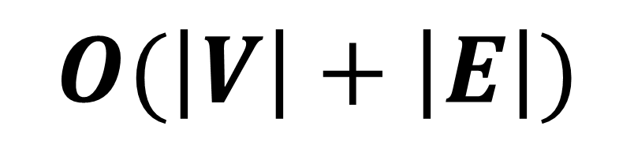
Complexitate parcurgeri?
$$O(\left|V\right|+\left|E\right|)$$

Slide 82
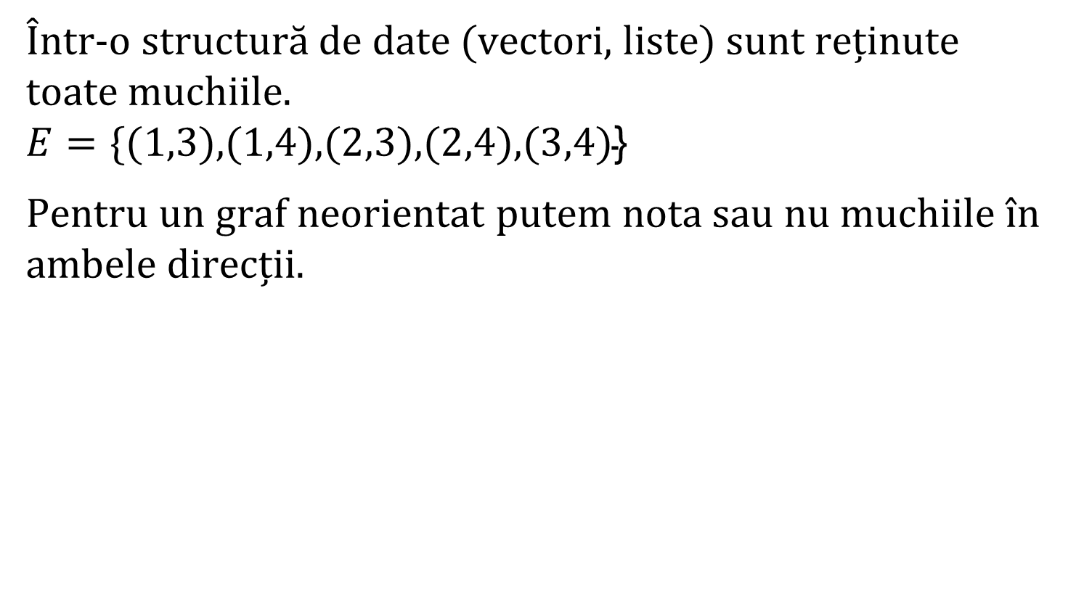
Reprezentarea grafurilor – Listă muchii
Într-o structură de date (vectori, liste) sunt reținute toate muchiile.
$$E=\{(\text{1,3),(1,4),(2,3),(2,4),(3,4)}\text{\}}$$
Pentru un graf neorientat putem nota sau nu muchiile în ambele direcții.
typedef struct edge {
int nodeA;
int nodeB;
int weight;
}edge;
edge edges[5];
1
4
3
2

Slide 83
Sortarea topologică

Slide 84
Ordine parțială
Fie un set de elemente cu o ordine parțială.
Un element trebuie făcut înaintea altuia.
Ex: Un anumit articol de îmbrăcăminte trebuie pus înainte altuia.
Ordine parțială deoarece între 2 elemente din set poate să nu existe relație de ordine (Watch & orice) (Belt & Shoes)
Socks
Belt
Jacket
Shorts
Shirt
Tie
Shoes
Pants
Watch

Slide 85
Directed Acyclic Graph
Ordinea parțială poate fi reprezentată ca un
DAG – Directed Acyclic Graph.
Absolut necesar să nu avem ciclu în graf, altfel nu vom putea alege cu care element să începem.
Socks
Belt
Jacket
Shorts
Shirt
Tie
Shoes
Pants
Watch

Slide 86
Sortarea topologică
Procesul de conversie de la un DAG la o listă.
Se găsește astfel o ordine totală pentru cea parțială
Pot exista multiple soluții: Watch poate fi plasat oriunde în listă.
Socks
Belt
Jacket
Shorts
Shirt
Tie
Shoes
Pants
Watch

Slide 87
Sortarea topologică – Kahn algorithm (1962)
push(queue, all nodes with no incoming edge);
while (!isEmpty(queue)) {
node = pop(queue);
push(totalSortList, node);
for each (edge in edges) {
if(edge[startNode] == node)
remove(edge);
}
push(queue, all nodes with no incoming edge);
}
if (!isEmpty(edges))
return("graph has cycle");
else
return totalSortList;

Slide 88
Sortarea topologică
Socks
Watch
Shirt
Shorts
Socks
Belt
Jacket
Shorts
Shirt
Tie
Shoes
Pants
Watch

Slide 89
Sortarea topologică
Watch
Shirt
Shorts
Belt
Jacket
Shorts
Shirt
Tie
Shoes
Pants
Watch

Slide 90
Sortarea topologică
Shirt
Shorts
Belt
Jacket
Shorts
Shirt
Tie
Shoes
Pants

Slide 91
Sortarea topologică
Shorts
Tie
Belt
Jacket
Shorts
Tie
Shoes
Pants

Slide 92
Sortarea topologică
Tie
Pants
Belt
Jacket
Tie
Shoes
Pants

Slide 93
Sortarea topologică
Pants
Belt
Jacket
Shoes
Pants

Slide 94
Sortarea topologică
Shoes
Belt
Pants
Belt
Jacket
Shoes

Slide 95
Sortarea topologică
Belt
Belt
Jacket

Slide 96
Sortarea topologică
Jacket
Belt
Jacket

Slide 97
Sortarea topologică
Jacket
Belt

Slide 98
Complexitate?
push(queue, all nodes with no incoming edge);
while (!isEmpty(queue)) {
node = pop(queue);
push(totalSortList, node);
for each (edge in edges) {
if(edge[startNode] == node)
remove(edge);
}
push(queue, all nodes with no incoming edge);
}
if (!isEmpty(edges))
return("graph has cycle");
else
return totalSortList;

Slide 99
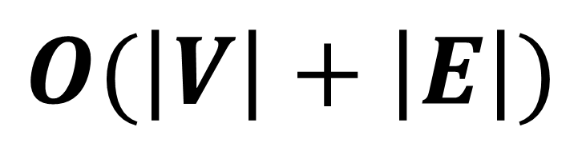
Complexitate?
$$O(\left|V\right|+\left|E\right|)$$

